Slide 1
2D 게임프로그래밍 3차 발표
2018182011 김호준

Slide 2
프로젝트 개발 진행 상황
주차 |  |  | 진행률
1주 | 계획 | 리소스 수집 | 95%
2주 | 계획 | 맵 구현 | 100%
3주 | 계획 | 캐릭터 기본 구현 | 100%
4주 | 계획 | 캐릭터에게 능력 부여 | 80%
5주 | 계획 | 적 AI 기본 구현 | 90%
6주 | 계획 | 캐릭터와 적 충돌처리 | 70%
7주 | 계획 | 맵이나 적 AI 추가 구현 | 50%
8주 | 계획 | 사운드
9주 | 계획 | 시작 종료 난이도 밸런스 조정
10주 | 계획 | 마무리
평균: 83%

Slide 3
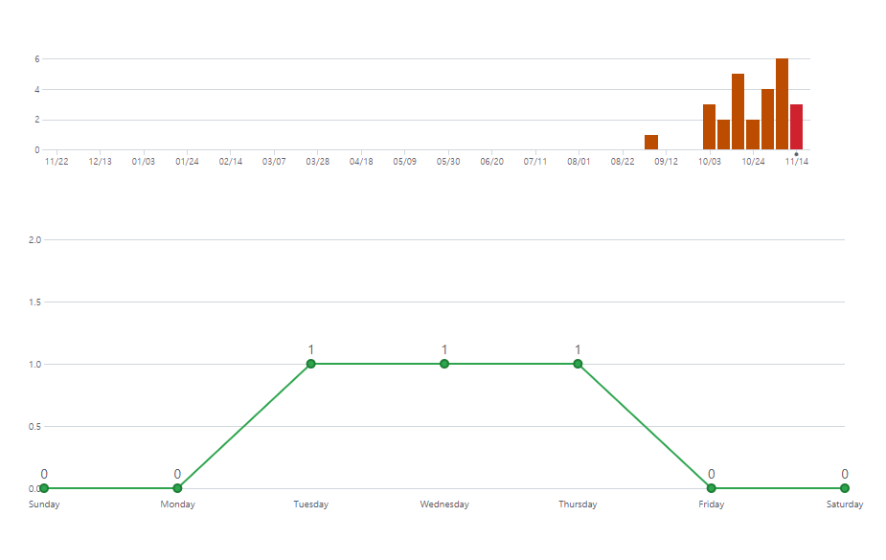
GitHub 커밋 통계

